Slide 1


TRƯỜNG TIỂU HỌC DƯƠNG QUANG
NHIỆT LIỆT CHÀO MỪNG
CÁC THẦY CÔ GIÁO VỀ DỰ GIỜ
MÔN TOÁN LỚP 1
NĂM HỌC 2022 - 2023

Slide 2


Tiết 1
DÀI HƠN, NGẮN HƠN

Slide 3
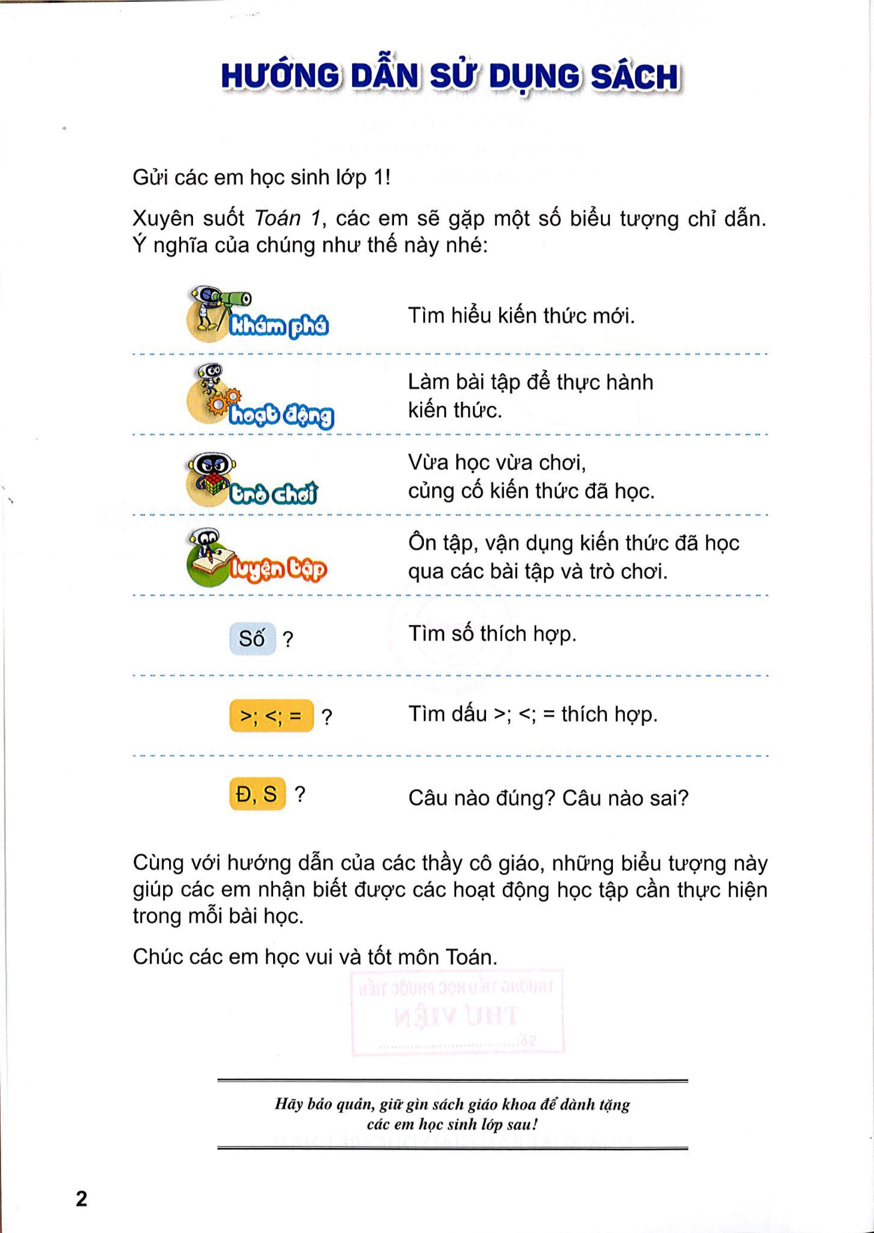
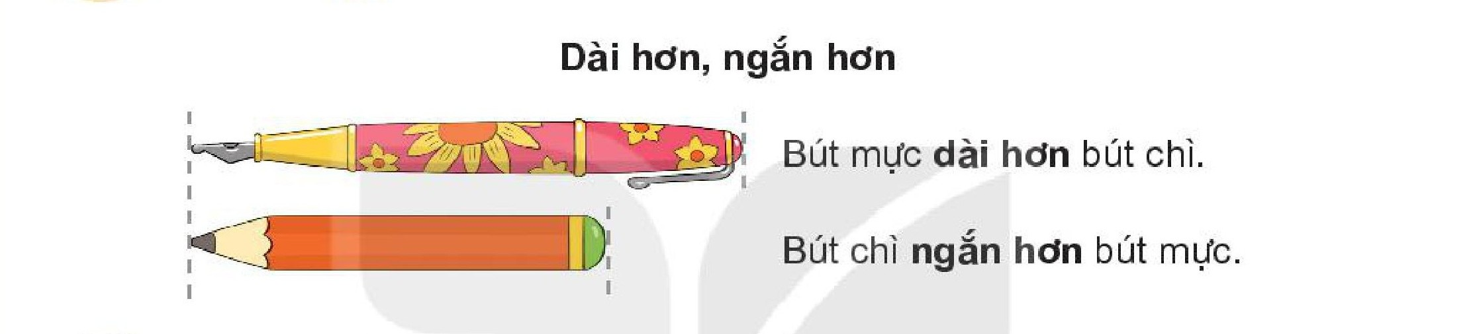
Bút mực dài hơn bút chì
Bút chì ngắn hơn bút mực

Slide 4
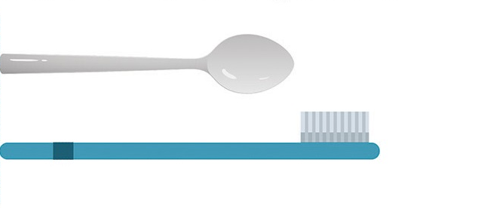
a) Đồ vật nào dài hơn? Đồ vật nào ngắn hơn?
Bàn chải dài hơn cái thìa
Cái thìa ngắn hơn bàn chải

Slide 5
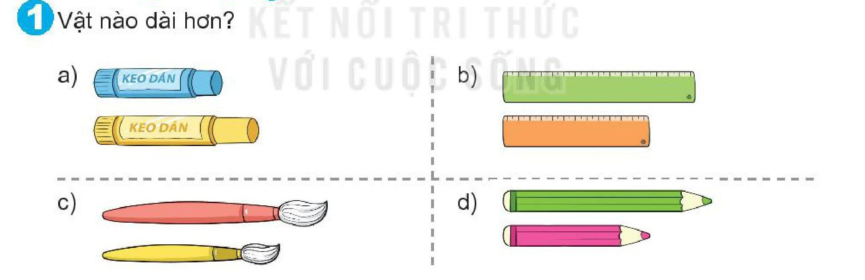

Slide 6
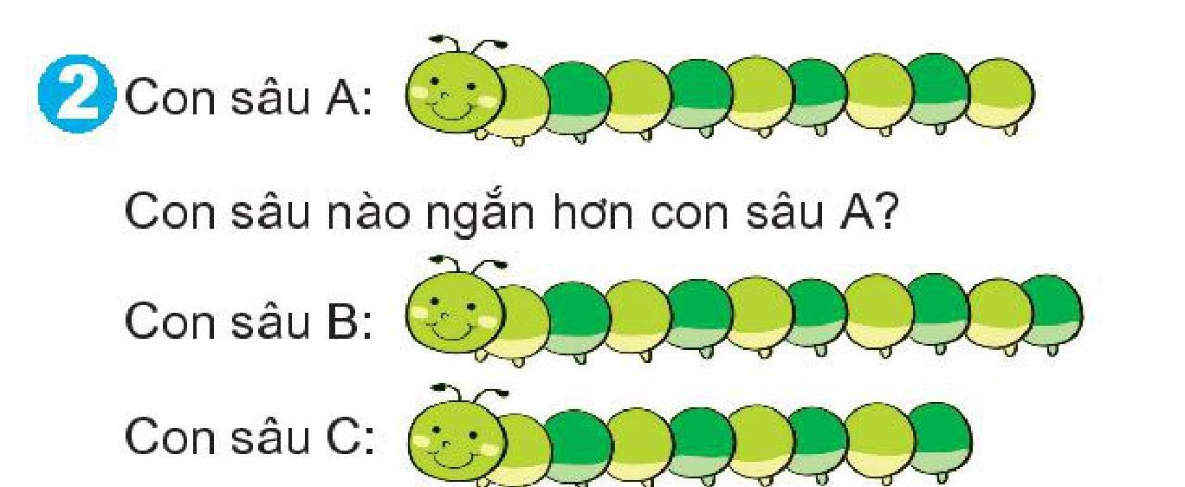

Slide 7
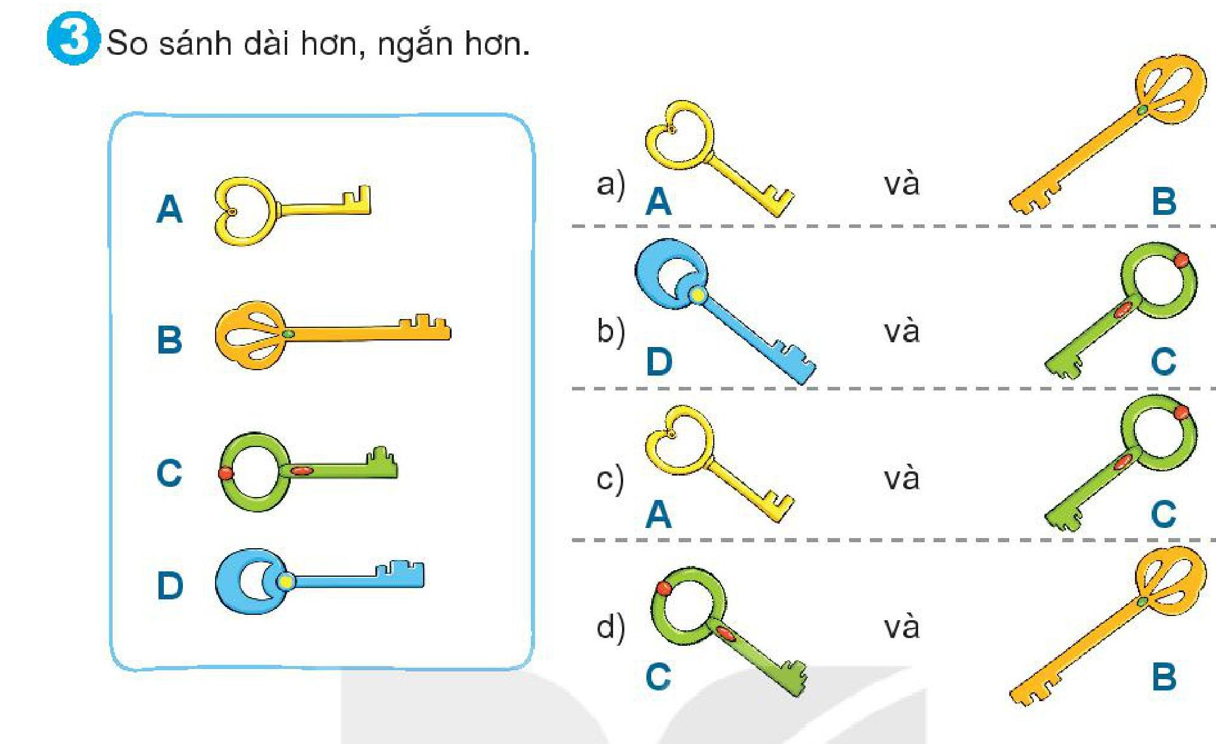
Ngắn hơn
Dài hơn
Ngắn hơn
Ngắn hơn

Slide 8




RUNG CHUÔNG VÀNG

Slide 9
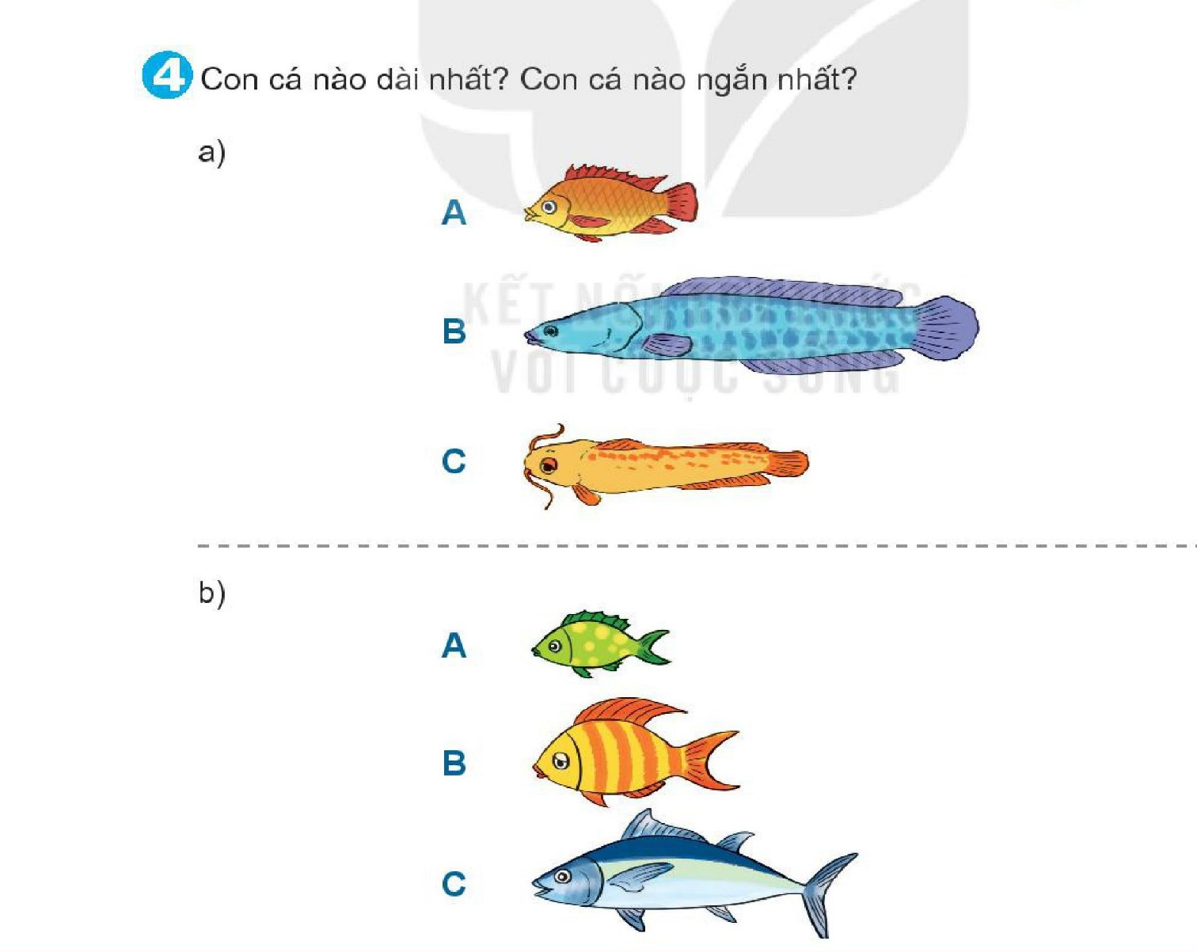
Câu 1: Con cá nào dài nhất?

Slide 10
Câu 2: Con cá nào ngắn nhất?

Slide 11
Câu 3: Con cá nào dài nhất?

Slide 12
Câu 4: Con cá nào ngắn nhất?

Slide 13


Tạm biệt và
hẹn gặp lại!

